Slide 1
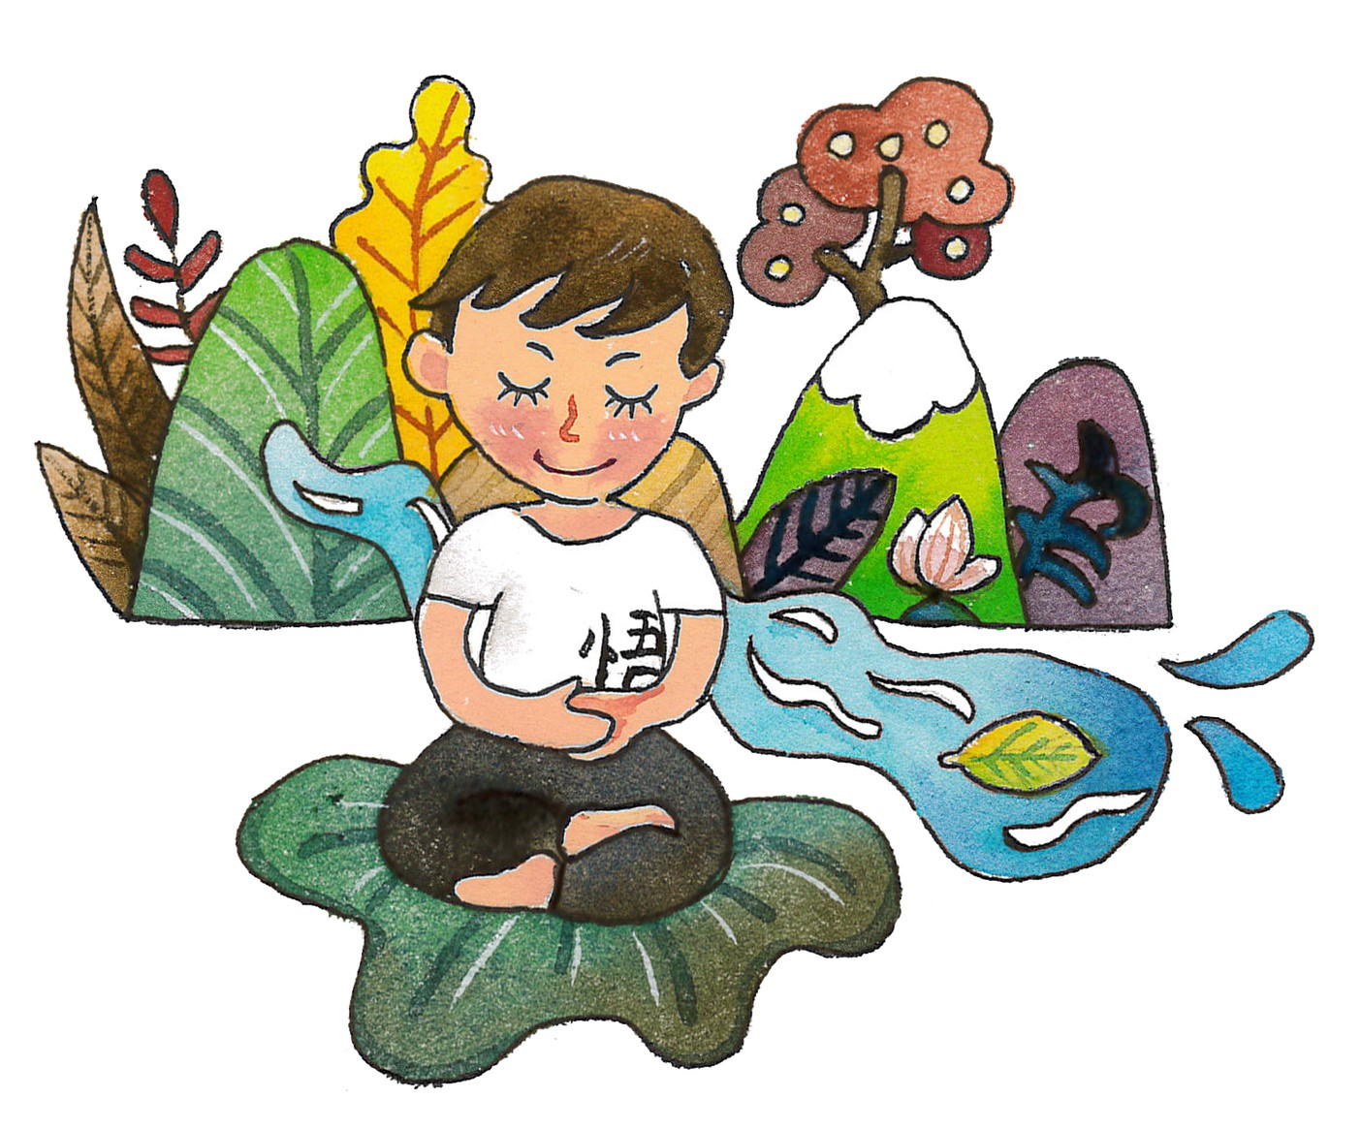
閉上眼 放輕鬆
繪者:紫薇

Slide 2
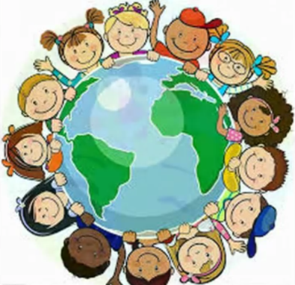
全球暖化，人人有責
https://www.youtube.com/watch?v=eck1WIFt-m8
看了影片內容你有什麼感想？

Slide 3
第11單元 站出來參與這個世界
繪者:江長芳
出版單位:財團法人法鼓山文教基金會、財團法人台北市中華佛教文化館
《大智慧過生活》教材出處：
https://life.ddm.org.tw/wisdom2011/%5Cpdf%5C03%5C03-11.pdf

Slide 4
提問
1.文中所說的「參與」是甚麼意思？
對任何公共政策不再壁上觀，表達自己的意見，站出來，做自己應該做的事。
2.文中有哪些例子告訴我們這是一個「世界
一體」的時代？
黑死病流行、禽流感、二氧化碳破壞臭氧層、二○○○年聯合國的「世紀發展計畫」幫助開發中國家、微軟創意盃國際大賽也以如何用電腦軟體解決社會問題為主題······

Slide 5
3.分享魁格‧柯柏格關懷童工的故事。
報導
一位巴基斯坦男孩伊克巴‧馬西，
四歲就被父母賣到紡織工廠，
每天要工作12至14個小時，
一天只能吃一餐水煮扁豆，
因為主人認為孩子餓著睡不著，可以做更多事。
有時候孩子不小心在紡織機前睡著了，
就會被主人用叉子刺傷，留下可怕的傷疤。
到了12歲，他終於獲得自由，
開始為童工權益奔走、
揭露童工的悲慘待遇，呼籲終止奴役兒童，
就在獲得國際注意之際，卻被槍殺了。

Slide 6
魁格˙柯伯格（加拿大）
craig kielburger
（1982年～）
12歲讀了這篇報導之後採取的行動：
一、蒐集資料
了解童工問題
˙圖書館
˙網路
二、演說
˙社區
˙學校
三、親自到南亞
了解童工狀況
四、成立組織
---〈兒童解放〉
˙號召老師/同學

Slide 7
了解童工狀況
魁格‧柯伯格實地走訪孟加拉、泰國、印度、尼泊爾和巴基斯坦，親眼看到兒童受虐的事實。 他發現，大人不但沒有全力愛護兒童，反而是造成童工問題的元兇，從此，他相信：兒童必須為自己爭取權利，他勇敢的為全球兩億五千萬童工請命。

Slide 8
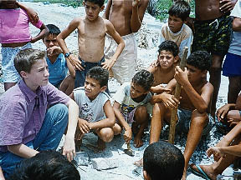
成立〈國際兒童解放〉、〈今日領袖〉組織 ---是國際性的兒童互助組織
致力於免除兒童被剝削。
魁格‧柯伯格13歲（ 1995年）成立〈國際兒童解放〉組織到現在，二十年間，這是個成員都未滿18歲的兒童組織，已經有25個國家參與。在亞洲、肯亞等開發中國家成立了450所小學；協助其父母找到工作，增加家庭收入，以支持兒童繼續上學；另外，捐助5萬所學校醫療用品，設立醫療診所，改善飲水包括在尼加拉瓜建立輸水系統 。

Slide 9
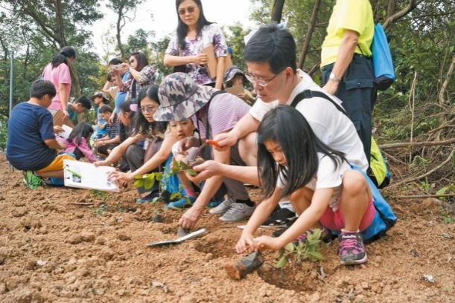
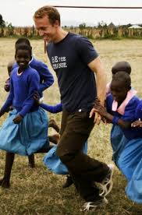
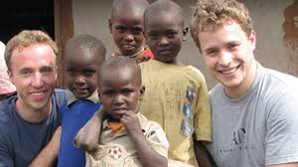
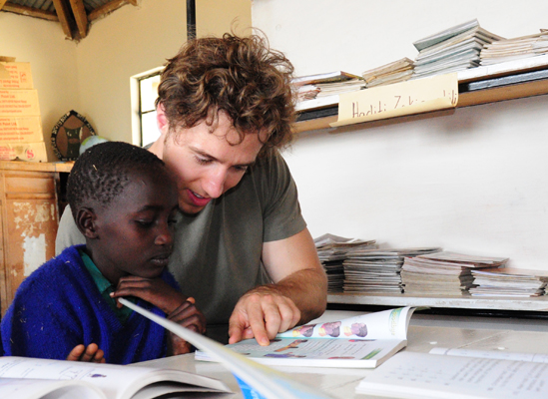
參與世界，關懷世界，
年齡與能力不是問題。
石門棲地植樹苗
為雷公蛙造家

Slide 10
4.除了關心社會及國際間發生的事之外，我們
還可以為社會，甚至為地球做些甚麼？
主動垃圾分類、資源再利用、響應社區大掃除、節約水資源、搭乘公共運輸工具、參加淨灘活動、募發票救植物人等。
5.如果校園發生霸凌事件時，大家都視而不見
，我們將會受到什麼影響?

Slide 11
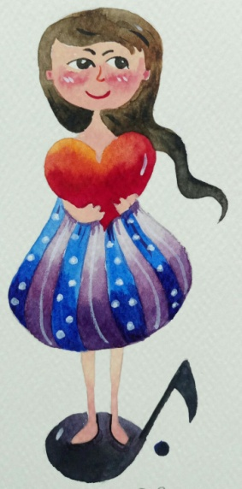
我到我們（Me to We） 推動世界改革
教師結語
˙魁格‧柯伯格和哥哥馬克˙柯伯格，進一步發起「我到我們」（Me to We）全球性社會運動，以推動世界改革。
理念
共同幸福
每一個「我」都生活在一個「我們」的世界裡，唯有創造
「我們」的共同幸福，「我」才有機會擁有真正的平安喜樂。

Slide 12
體驗與學習
(大智慧過生活第三冊第48頁)
一、回顧去年的十大新聞，請寫下你對這些國際事件的了
解。例如二○一○年有臺北國際花卉博覽會、巴基斯
坦特大洪災、冰島火山爆發、美國墨西哥灣漏油事故
、泰國紅衫軍事件、智利礦災、上海世界博覽會等。
2020年十大國際新聞
1.新冠病毒疫情 2.澳洲叢林大火
3.氣候變暖 4.籃球巨星布萊恩特和足球名將馬拉多納去世
5.美國總統選舉 6.黑人的命也是命
7.黎巴嫩大爆炸 8.以色列與阿拉伯國家外交突破
9.泰國抗議 10.英國脫歐

Slide 13
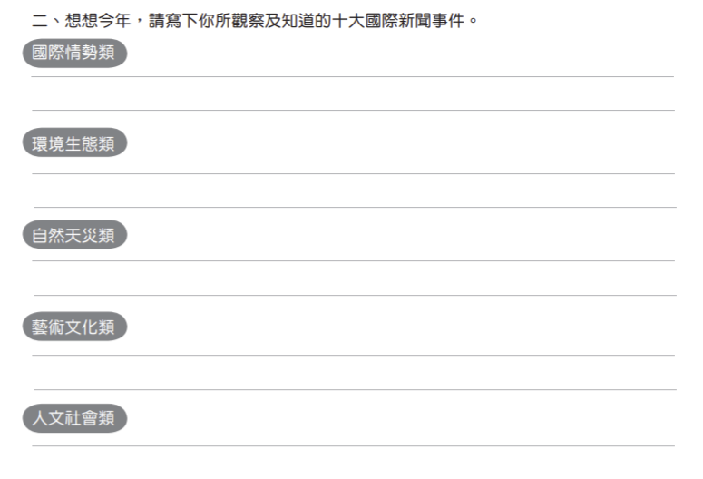
截圖自--大智慧過生活
第三冊第48頁
出版單位:
財團法人法鼓山文教基金會、財團法人台北市中華佛教文化館

Slide 14
截圖自--大智慧過生活
第三冊第49頁
出版單位:
財團法人法鼓山文教基金會、財團法人台北市中華佛教文化館

Slide 15
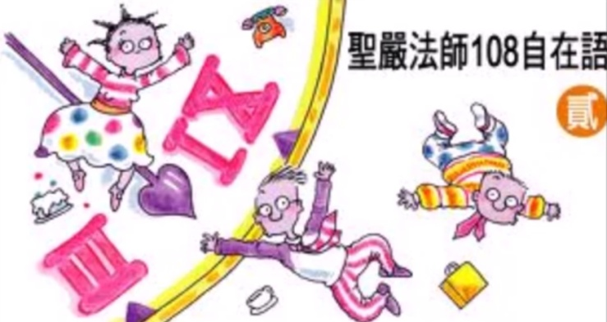
總結
如果能超越個人的利害得失，便會把整體社會、全人類的利害得失，當成是自己的利害得失。

Slide 16
播放「We are the world 中文版」的歌曲。
https://youtu.be/atnKmxBDIj4?t=21

